Slide 1





NUEVO COMPAÑEROS
Hay

Slide 2
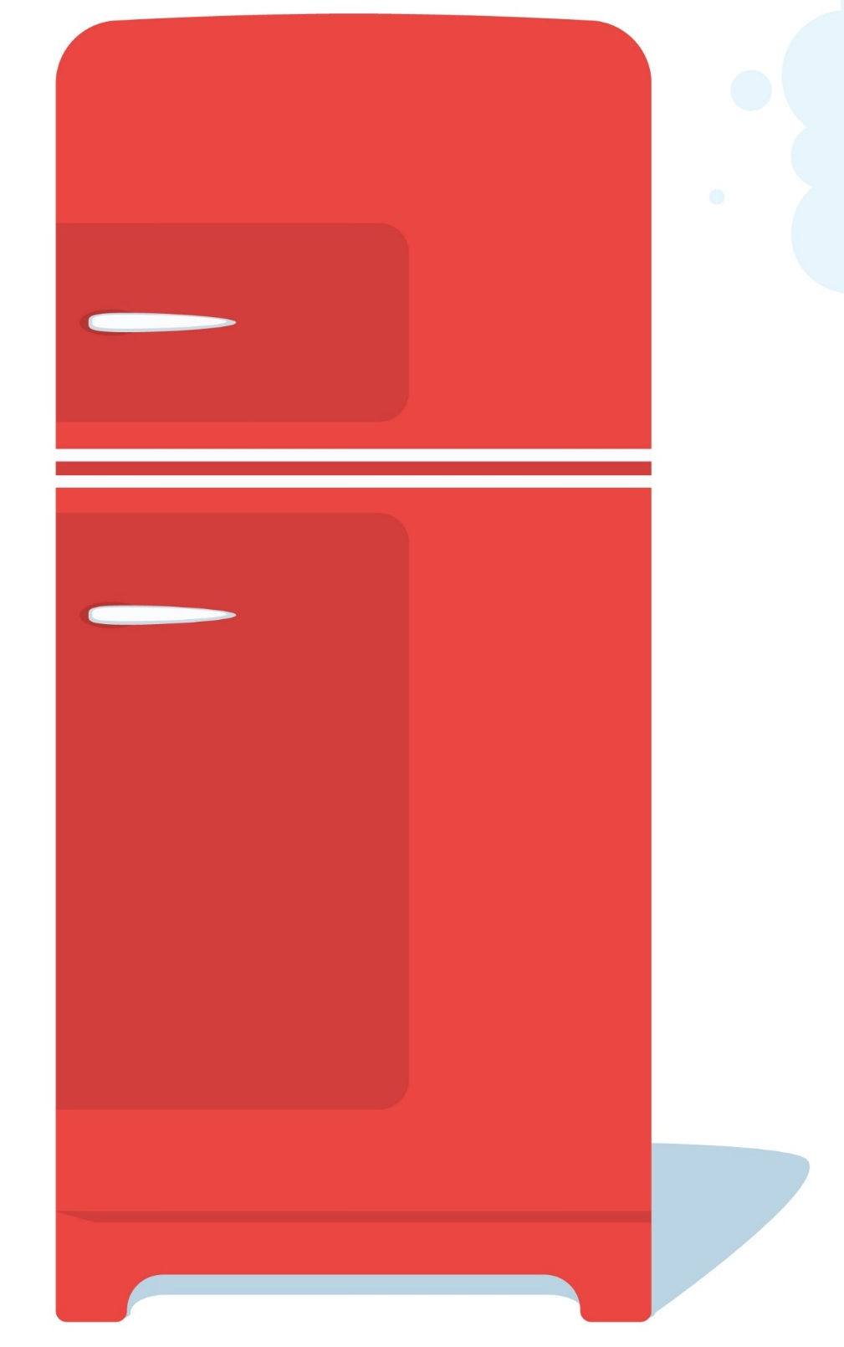
¿Qué hay en la nevera?

Slide 3

Hay frutas y verduras

Slide 4
Hay una piña

Slide 5
Hay plátanos

Slide 6
Hay uvas

Slide 7
Hay agua

Slide 8
Hay queso

Slide 9
Hay pollo

Slide 10














Hay una manzana
Hay manzanas
Hay una fresa
Hay fresas
Hay un plátano
Hay tres plátanos
Hay…
queso
zumo
leche
chocolate

Slide 11
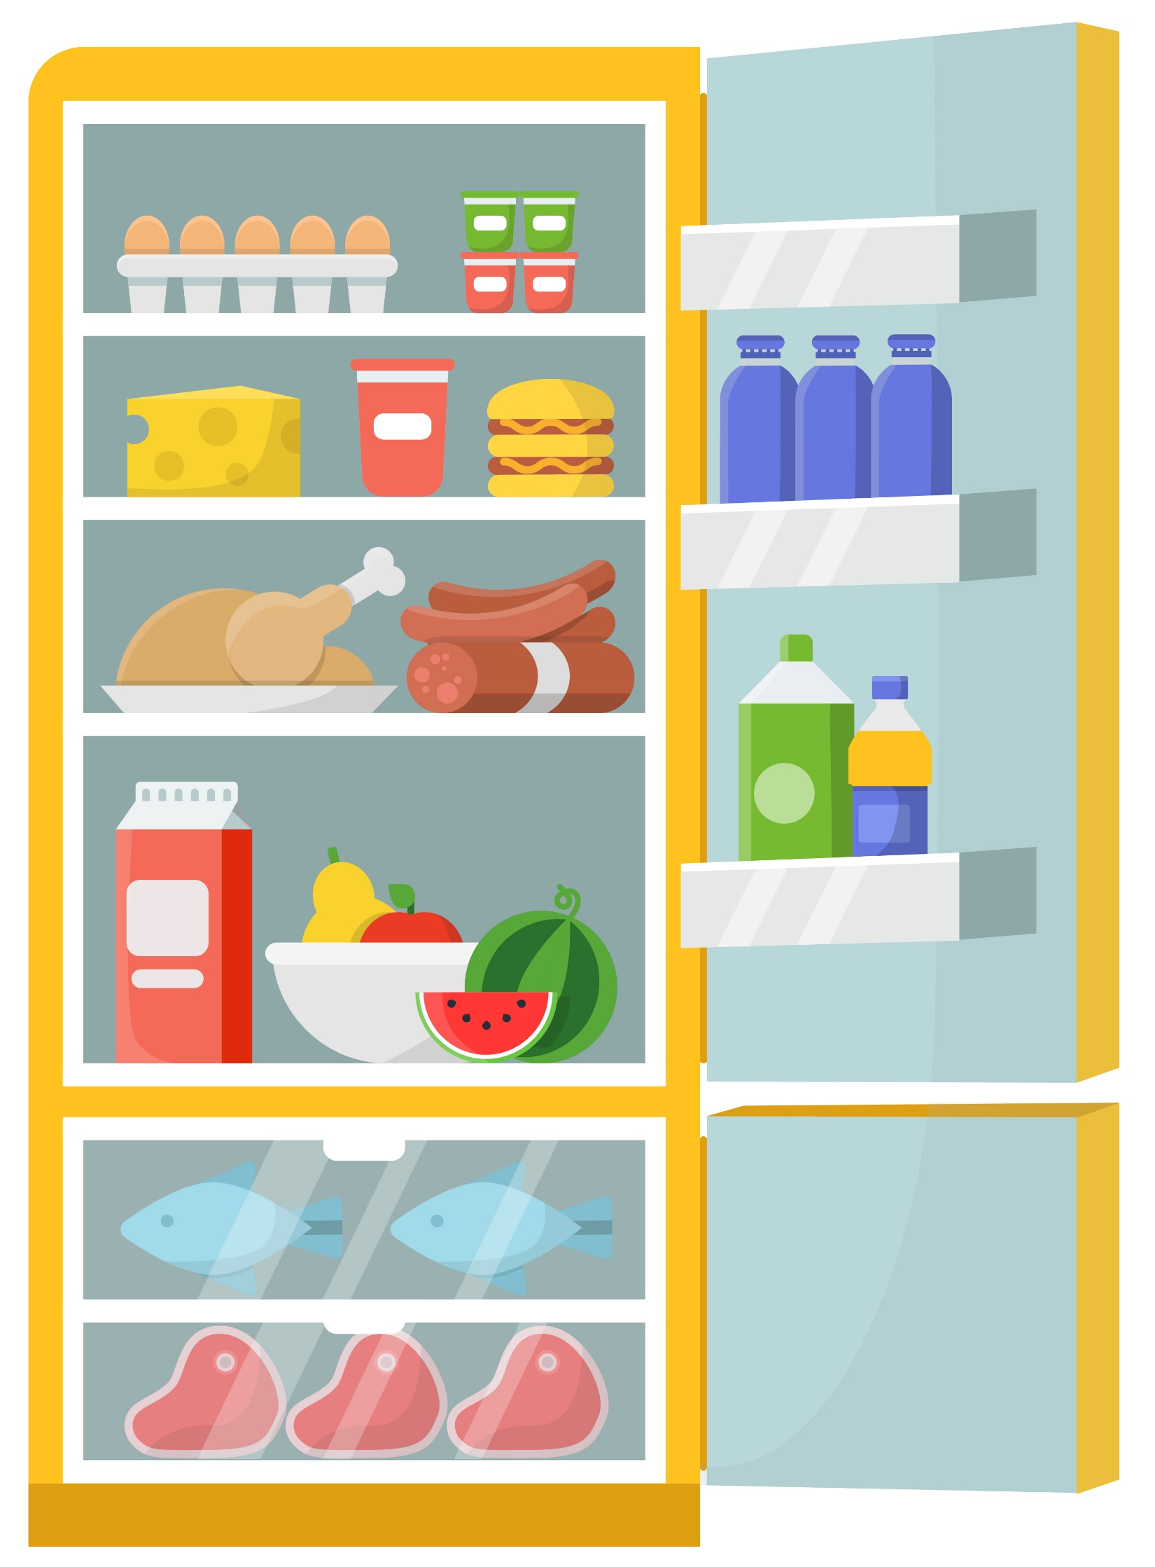
¿Qué hay en la nevera?

